Slide 1

Các thuật toán tìm kiếm
Nhóm 17
Hoàng Cao Long
Đào Văn Đại
Phạm Tuấn Anh

Slide 2
Mục lục
Tìm kiếm tuần tự
Tìm kiếm nhị phân
Tìm kiếm trên bảng băm

Slide 3
Tìm kiếm tuần tự
Thuật toán tìm kiếm trên danh sách để tìm ra đối tượng cần tìm
Mô tả:
Duyệt từ đối tượng đầu tiên (a1) đến đối tượng cuối cùng (an)
Trong lúc đang duyệt nếu đối tượng cần tìm (k) = đối tượng duyệt hiện tại (ai) thì dừng lại và trả về chỉ số duyệt (i)
Nếu duyệt hết mà không tìm thấy đối tượng cần tìm (k) thì trả về -1
Trường hợp tốt nhất O(1), xấu nhất O(n)
Ưu điểm: Đầu vào chưa sắp xếp
Nhược điểm: Phù hợp với bài toán có kích thước không gian nhỏ

Slide 4
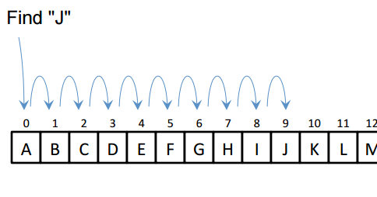

Slide 5
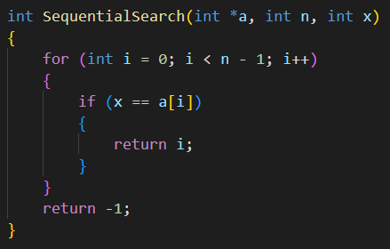
Code minh họa

Slide 6
2. Tìm kiếm nhị phân
Tìm kiếm nhị phân là một thuật toán tìm kiếm được sử dụng trong một mảng được sắp xếp bằng cách liên tục chia khoảng thời gian tìm kiếm làm đôi
Độ phức tạp thuật toán: O(logn)
Ưu điểm:
Hiệu quả tìm kiếm với dữ liệu lớn
Độ phức tạp thấp
Nhược điểm: Mảng hoặc danh sách cần phải được sắp xếp

Slide 7
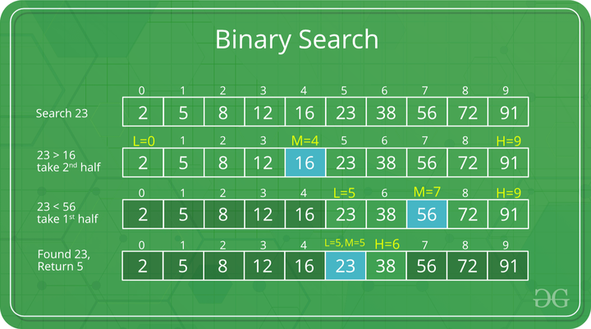

Slide 8
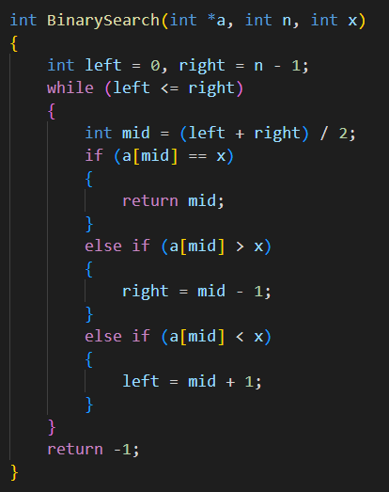
Code minh họa

Slide 9
3. Tìm kiếm trên bảng băm
Bảng băm gồm: Index (Key đã được mã hóa), Key (chưa mã hóa), Value (giá trị được lưu)
Một Index thì lưu được nhiều cặp Key và Value
Mô tả:
Key (cần tìm) sẽ được mã hóa để tìm Index
Duyệt trong Index khi nào mà Key (cần tìm) = Key (chưa mã hóa) thì dừng
Trả về Value
Độ phức tạp thuật toán: O(1)
Ưu điểm: Nhanh
Nhược điểm: Cài đặt phức tạp

Slide 10
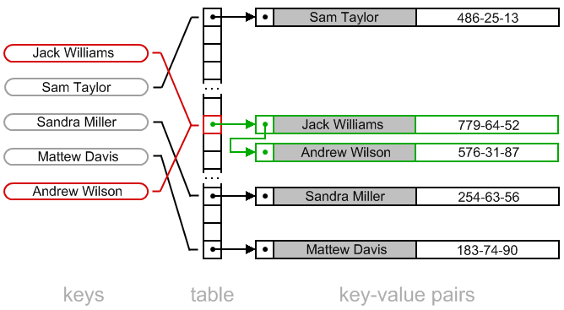

Slide 11
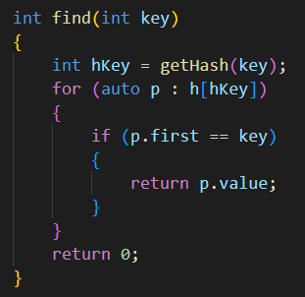
Code minh họa

